Slide 1


Prikaz funkcionalnosti Kubernetes alata na realnom primeru
SEMINARSKI RAD
Ognjen Kuzmanović
E2 33/2021

Slide 2
Problem sa monolitnim arhitekturama
Pre pojave servisno-orijentisanih arhitektura, aplikacije su uglavnom bile zasnovane na monolitnoj arhitekturi
Mikroservisne aplikacije, kao konkretizacija servisno-orijentisanih arhiktetura, rešavaju niz problema koje monolitne aplikacije imaju
Iako u teoriji, benefiti koji pružaju mikroservisne aplikacije zvuče primamljivo, u praksi ih nije bilo lako ostvariti bez adekvatnog alata
Na inženjerima je ostavljena briga o sledećim stvarima:
Određivanje koji kontejneri komuniciraju sa kojim
Organizovanje skladišta podataka i njihovo uvezivanje sa kontejnerima
Rukovanje sa kontejnerima koji su pali
Skaliranje broja kontejnera u slučaju da su neki preopterećeni ili su premalo opterećeni

Slide 3
Kubernetes
Kubernetes je open-source alat kreiran od strane kompanije Google 2014. godine i služi za vršenje automatskog deployment-a, skaliranja i rukovanja kontejnerskim aplikacijama.
On osigurava visoku dostupnost, skalabilnost i performantnost aplikacije, kao i oporavak od grešaka.
Kubernetes je odmah na početku svog nastanka prepoznat kao kvalitetan alat za upravljanje kontejnerima i iz tog razloga je doživeo veliki uspeh.
Pored njega, popularni alati su još Docker Swarm i Apache Mesos.

Slide 4
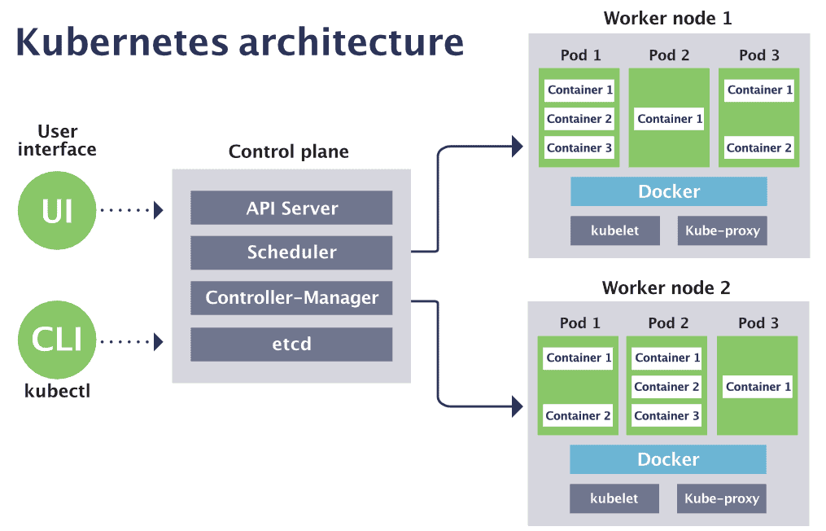
Arhitektura Kubernetesa

Slide 5
Osnovne komponente Kubernetesa
Pod
Deployment
Servisi
Ingress
StatefulSet
Secret
ConfigMap
Skladišta podataka

Slide 6
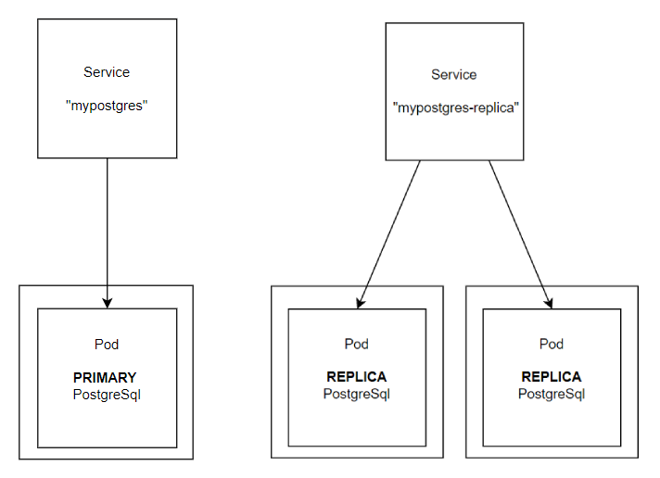
Kubegres operator
Za Stateful aplikacije nije tako lako vršiti deployment, kao za stateless aplikacije.
Svaka stateful aplikacija ima neku sebi svojstvenu problematiku pred sobom i iz tog razloga su nastali Kubernetes operatori koji omogućavaju olakšan rad sa konkretnim stateful aplikacijama .
U ovom radu, kao stateful aplikacija korišćena je PostgreSQL baza podataka. Za rukovanje njom, postoji nekoliko različitih operatora od kojih je korišćen Kubegres operator.
Kubregres operator je open-source operator prvi put objavljen u aprilu 2021. godine koji je uzet za potrebe ovog rada zbog njegove jednostavnosti, lakoće podešavanja i korišćenja.
Omogućava deployment jednog ili više klastera PostgreSQL instanci sa podržanom replikacijom podataka između instanci i rukovanjem propadanjem instanci, te ne postoji potreba da održavalac Kubernetes klastera brine o tome.

Slide 7
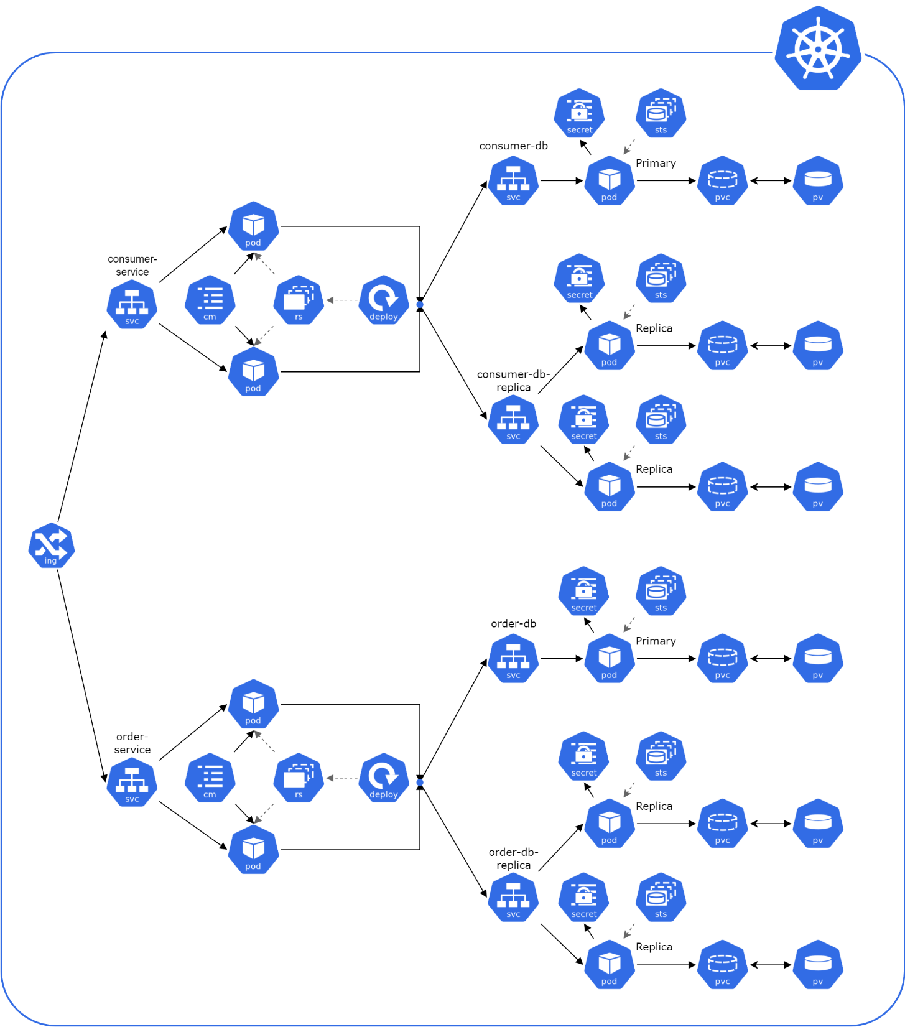
Arhitektura demo aplikacije
Napravljena je jednostavna Go aplikacija za naručivanje hrane iz nekog restorana. U svojoj osnovi, ona se sastoji iz 2 mikroservisa – consumer-service i order-servis, koji su oslonjeni na PostgreSQL bazu podataka.
Consumer mikroservis omogućava kreiranja korisnika aplikacije i verifikaciju postojanja nekog korisnika na osnovu njegovog identifikacionog broja.
Order mikroservis se koristi za kreiranje i ažuriranje narudžbina koje sadrže identifikacionu oznaku korisnika koji poručuje hranu zajedno sa imenima obroka koje poručuje i njihovom količinom.
ZADATAK:
Oba mikroservisa je potrebno instancirati u 2 replike i omogućiti komunikaciju sa PostgreSQL bazama podataka. Za potrebe baza podataka, kreirati 2 klastera – jedan za komunikaciju sa consumer mikroservisom, a drugi za komunikaciju sa order mikroservisom. Oba klastera bi trebalo da sadrže po 3 instance PostgreSQL baze podataka i to jedne primarne i dve replike

Slide 8
Nastavak
[U video demonstraciji će biti objašnjeni svi Kubernetes specifacioni fajlovi]

Slide 9
Prikaz funkcionalnosti Kubernetesa
[U video demonstraciji će biti pokrenut ceo Kubernetes klaster pomoću minikube okruženja i biće prikazane sledeće funkcionalnost:
1. Skaliranje podova
2. Reakcija na pad podova
3. Održavanje skladišta podataka
4. Postepeno ažuriranje aplikacije]

